Slide 1
Machine learning–XGBoost analysis of language networks to classify patients with epilepsy
Authors: L.Torlay, M. Perrone-Bertolotti, E. Thomas, M. Baciu Brain Inform. 2017 Sep; 4(3): 159–169. Published online 2017 Apr 22. doi: 10.1007/s40708-017-0065-7
Article Critique By Tal Waitzenberg
Seminar 2019, Prof Yoram Louzon

Slide 2
Article Purpose
Assess the combination of the non-linear statistical ML approach, XGBoost algorithm, together with features that extracted by fMRI examination in order to achieve better classification results between patients with focal epilepsy and healthy people.
Notes:
אבחנה בין חולי אפילפסיה לאנשים בריאים מדאטה שנוצר ע"י בדיקת אף אמ אריי, בשימוש באלגוריתם
XGBoost.
fMRI:
שיטת דימות מוחי המשמשת למדידת פעילותם של אזורים במוח בעת ביצוע מטלות שונות. משתמשת בקשר קיים בין פעילות מוגברת של תאי עצב במוח לתגובה של מערכת הדם.
כאשר אזור מסיים במוח מגביר את פעילותו סירקת אף אמ אריי מסוגלת לזהות שינוים שחלים בזרימת הדם לאותו אזור וכך לספק מידע על פעילות אזורית שישנם במוח בנק זמן מסוימת
XGBoost:
מימוש של
Gradient boosted decision trees
הרכבה ושילוב של מספר רב של לומדים חלשים אך משלימים
לומד חלש- אחד שחוזה קצת יותר טוב מחיזוי רנדומלי

Slide 3
Research Problem
The distinction between patients with epilepsy and healthy people based on their cerebral activity.
Application of statistical approaches on fMRI data.
The Identification of regions that must be preserved in the presurgical phase of removing EZ’s (epileptic zones) that causing seizures.
Notes:
אבחנה בין חולי אפילפסיה לאנשים בריאים
שימוש בשיטות סטטיסטיות על אף אמ אריי דאטה
זיהוי של אוזרים במוח שיש לשמר לפני ניתוח להסרת אזורים אפילפטים במוח (שגורמים לפירכוסים) כדי לא לפגוע בפיעליות קוגניטיביות במוח

Slide 4
Research Hypothesis
Main hypothesis: The ML classifier XGBoost will identify robust patterns of language representations which are able to distinguish patients and healthy people.
Hidden hypothesis: for language representations, healthy people show predominance on the left hemisphere versus right hemisphere or bilateral dominance among patients with epilepsy.
Notes:
היפותזה עיקרית:
האלג אקסגיבוסט יזהה תבניות ברורות של ייצוג שפה במוח בכדי להבחין בין חולי אפילפסיה לאנשים בריאים.
היפותזה נסתרת:
עבור ייצוג שפה במוח, אנשים בריאים מראים דומננטיות בחצי המוח השאמלי
לעומת חולי אפילפסיה שלחלקם זה מתחלק בין שני חצאי המוח או החצי הימני

Slide 5
What is the ML Problem? Dependent Variable?
Binary Classification Problem
Subject with epilepsy or healthy subject

Slide 6
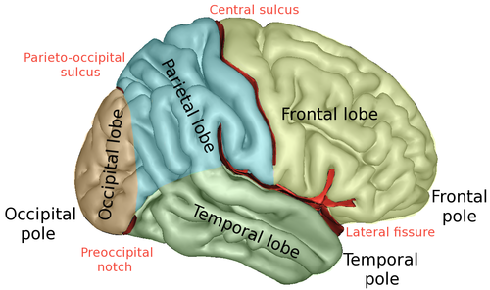
The Experiment – fMRI Examination
55 participants – 16 patients with epilepsy, 39 healthy subjects, all native French speakers.
Phonological and Sematic language task preformed under the activation of fMRI scanner.
The two language tasks were used in two separate runs.
In the Phonological task participants were instructed to detect a target phoneme. The Semantic task was a categorization task of living and non-living entities.
Five regions are examined, three frontal and two temporal from both hemispheres.
Notes:
הניסוי:
55 משתתפים, 16 חולי אפילפסיה ו39 אנשים בריאים כולם דוברי צרפתית
משימת הגייה ומשימה סמנטית בוצעו תחת סורק אף אמ אריי
כל משימה הייתה בריצה שונה
במשימת ההגייה המשתתפים התבקשו לזהות יחידות צלילים במשימה הסמנטית לזהות ישויות חיות או לא חיות
5 אזורים נבדקו במוח.

Slide 7
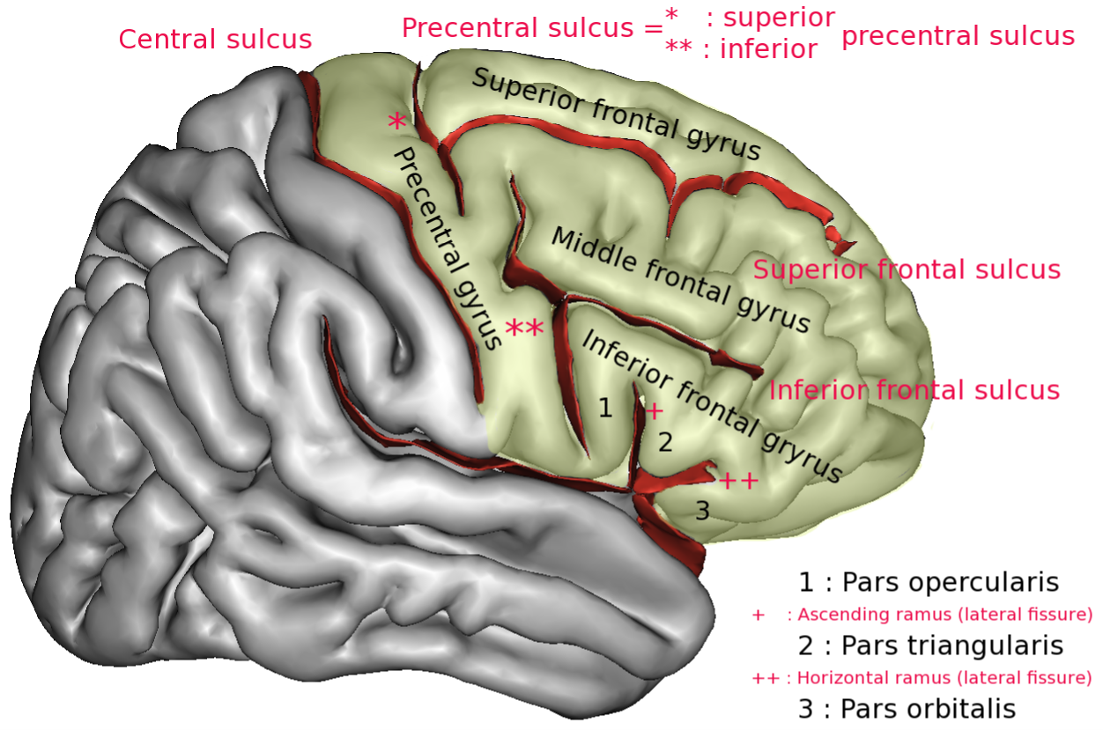
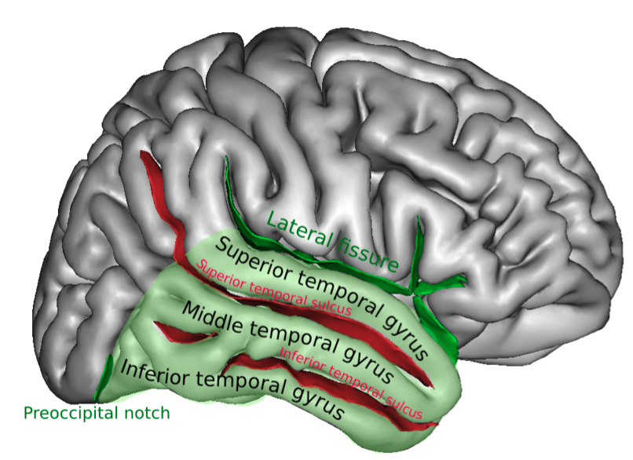
The Data
10 symmetrical frontal and temporal ROI’s are determined, 5 in the left hemisphere and 5 in the right hemisphere.
ROI’s taken into account were in the inferior frontal gyrus BA 44, BA 45, BA 47, middle temporal gyrus BA 21 and superior temporal BA 22.
BA 44
BA 45
BA 21
BA 47
BA 22
Notes:
10 אזורים סימטריים אובחנו במוח, 5 בכל חצי מוח
אזורים שנלקחו בחשבון הם באזור קליפת המוח הקדם-מצחית אזורים BA44,BA45,BA47
BA = Brodmann areas 52 אזורים במוח שהוגדרו עי החוקר הגרמני ברודמן שעוסק באנטומיה בתחילת שנות ה90
קליפת המוח הקדם-מצחית היא המערכת שאחראית על התפקודים הגבוהים של החשיבה, כמו למשל: הפעלה של שיקול דעת, חשיבה מופשטת, פעולות מונחות מטרה, תכנון, יוזמה,ערכים, אחריות, בושה ועכבות^{[1]}. זו המערכת ששוקלת מה מותר ומה אסור, יחד עם ההשלכות האפשריות של כל מעשה
האונה הטמפורלית או הרקתית :שם מתבצע עיבוד של קלט המגיע מהחושים. בין היתר, אחראית על עיבוד בסיסי של מידע שהתקבל ממערכת השמיעה, וגם את אזור ורניקה, שקשור להבנה של שפה מדוברת וכתובה

Slide 8

The Data
For each ROI, participant and task, the percentage of signal intensity was measured.
20 features were defined at the end, the measures of the 5 ROI’s (BA44,BA45,BA47,BA21,BA22) for each task (Phonological and Semantic tasks) and for each hemisphere (left and right).
135 subsets manually defined by the researches from the $2^{20}(=\text{1}\text{,}\text{048}\text{,}\text{576}\text{)}$ possible combinations to reduce the feature selection step.
8 missing values from 1100 values (0.7% from the data), no data scaling preformed.
Notes:
עבור כל משימה, משתתף ואזור במוח נבחן אחוז עוצמת האות במוח
20 פיצרים הורכבו, עבור 5 אזורים, שני חצאי המוח ושני משימות
מתוך 2 בחזקת 20 קומבינציות של פיצרים נבחנו 135 סטים של פיצרים שנבחרו ידנית אחרי שתוצאות האלגוריתמים של בחירת הפיצרים הראו חוסר יציבות
8 ערכים חסרים, לא בוצע סקאלינג על הדאטה

Slide 9
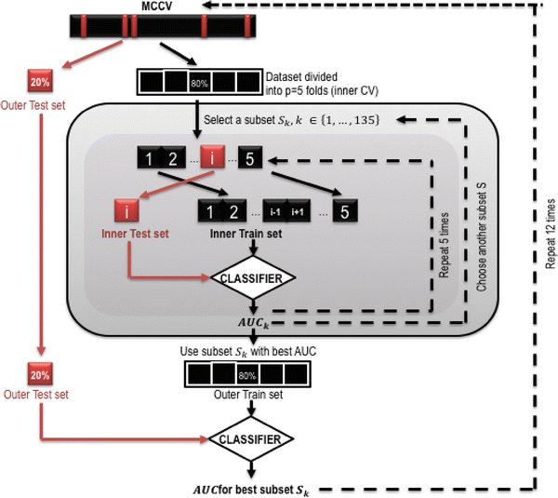

Machine learning
Feature selection methods:
Filter methods: CFS, Laplacian Score, Spectral Score, Fisher Score.
Wrapper methods: Sequential Forward Selection (SFS), Sequential Backward Selection (SBS).
Manual exhaustive search for selection of 135 features subsets from $2^{20}$ combinations of features.
Classification and Cross validation
Outer iterations of Monte Carlo Cross Validation (MCCV) repeated 12 times, to reduce variance, splitting to 80% train set and 20% test set.
Inner iteration of k-fold cross validation were k=5 for feature selection on each one of the 135 subsets.
After the inner cross validation the XGBoost classifier trained on the best subset evaluated on the validation set from the inner cross validation.
Scoring:
At the end of each outer iteration the XGBoost classifier was scored by the area under the receiver operating curve (AUC).
Notes:
חיפוש ממצה exhaustive search
Feature selection mehods:
שיטות עטיפה: הן שיטות שמסתמכות על אלג לומדת למעשה עוטפות את תהליך הבחירה ע"י אלגוריתם לומד
שיטות סינון: הן שיטות שלא מעורב בהם אלג לומד אלא שיטות שמסתמכות על הדאטה בלבדת בדרכ ע"י מציאת קורלציה בין פיצרים שונים ולמשתנה התלוי
Laplacian score: שיטת סינון שהיא unsupervised, נותת score לכל feature, היא למעשה אומרת ששתי מק קשורות אחד לאותו נושא אם הן קרובות אחת לשניה, (עבור אותו feature) משתמש בnearset neighbor graph
Spectral Score: דומה לשיטת Laplacian משתמש בגרף שכנויות וקלאסטר את הדאטה לפי כל פיצר ולמעשה בודק עד כמה הקליסטור הזה טוב.
Fisher Score: שיטת סינון, שמנסה למצוא סט של פיצירים שעבור לייבל מסויים בוחר נק שקרובות אחת לשניה בעוד שמרחקים של הנקודות האלו רחוקים משאר הליייבלים ככל האפשר
CFS (Correlation-based Feature Selection): בגדול מחפש סט שלפיצרים שמאוד מקורלצים עם המשתנה התלוי אך לא מקורלצים אחד עם השני
Sequential Forward Selection (SFS): שיטת מעטפת משתמש באלג לומד וכל פעם מוסיף feature ומאמן את המודל ובודק אם המודל משתפר או לא, מתחיל מפיצר אחד ומוסיף עד מוצא את k פיצרים
Sequential Forward Selection (SBS): אותו דבר כמו SFS אך מתחיל מכל הפיצרים וכל פעם מוריד פיצר עד משגיע ל K פיצרים
MCCV בוחר כל נק בצורה רנדומלית, לכן יכול להתקבל מצב שנק לעולם לא הייתה חלק מה test set
K-Fold CV מחלק את הדאטה לK סטים ומבצע K איטרציות כל פעם סט אחד נבחר כtest set והשאר הם ה train set ת מבטיח שנתאמן ונבדוק את כל הנקודות
AUC score: ההסתברות שהמודל מדרג נק רנדומלית חיביות גבוה יותר מאשר נק רנדומלית שלילית, כאשר חיובי אומר לייבל 1 נניח ושלילי זה לייבל, התוצאה נע בין 0 ל1 כאשר 1 זה תוצאה מושלמת

Slide 10
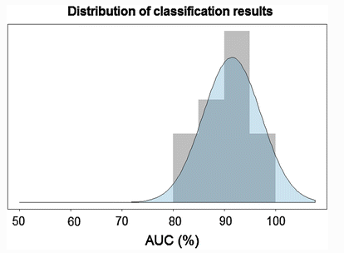
Results
The best features subset that choose was belong to the Semantic task, under the left hemisphere and the regions BA47 (frontal region) and BA21 (temporal region).
In all 12 outer iterations the features subsets that choose were the BA21 and BA47 regions.
The AUC mean of the validation test was 91% with std of 5%.
Notes:
הסט פיצרים הטובים שנבחרו הם מהאזורים BA47 ו BA21 בחצי המוח השמאלי עבור המשימה הסמנטית
בכל 12 האיטרציות החיצוניות נבחרו האזורים BA21 ו BA47
ה AUC הראה ממוצע של 91% בין כל 12 האלג ב12 האיטרציות השונות עם סטיית תקן של 5%

Slide 11
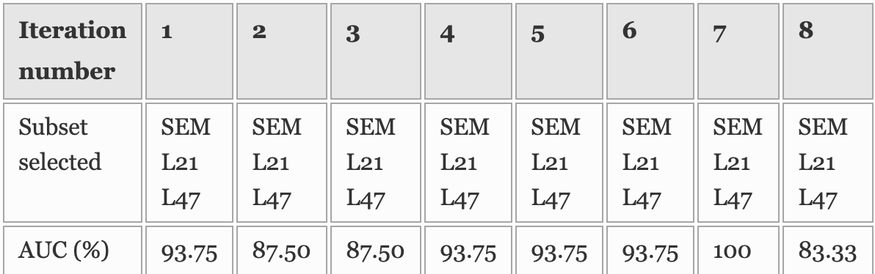
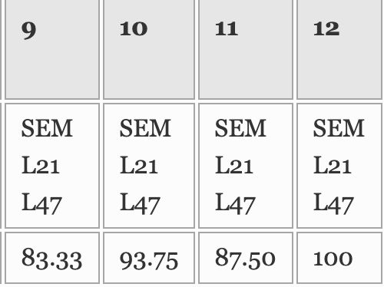
Results
The ML process showed strong stability in feature selection and very good level of classification performance.
Notes:
בסופו של דבר בכל האיטרציות האלג של XGBoost הראה יציבות בבחירת הפיצרים ואחוזי דיוק גבוהים

Slide 12
Conclusions
This study is a proof of concept that illustrating the ability of the ML approach, XGBoost algorithm, to classify two distinct types, healthy subjects versus patients with epilepsy according to their language representation determined by fMRI.
The XGBoost algorithm showed a significant potential for classifying patients with focal epilepsy based on the cerebral region and processing their language representation.
The regions BA21 and BA47 should be considered in interaction together rather than separately.
The majority of the healthy subjects showed left hemispheric predominance versus patients with focal epilepsy that showed higher variability of language representation within and between hemispheres.
Notes:
הם מציינים שהמחקר הזה הוא POC שמציג את היכולות של האלג XGBOOST לאבחנה בין חולי אפילפסיה לאנשים בריאים מדאטה שחולץ מבדיקת fMRI
האלג הראה פוטנציאל גבוה לתיוג חולים
האזורים BA21 ו BA47 הם אזורים חשובים שצריכים להילקח בחשבון באינטרקציה
ההיפותזה הנסתרת נמצאה כנכונה, רוב האנשים הבריאים הראו דומיננטיות בחצי המוח השמאלי אל מול החולי האפילפסיה שהראו יותר שינוים בין שני חצאי המוח ובחצי הימני

Slide 13
The Concept Implementation on New Data
New Data: a set of schizophrenic patients and healthy subjects.
Features: FNC information that was obtained from fMRI.
FNC (Functional Network Connectivity) correlation values that summarize the overall connection between independent brain maps over time.
Detect if Subject with Schizophrenia or healthy subject.
Data shape 86 observations, 378 features.
86 participants, 40 schizophrenic patients and 46 healthy subjects.
Notes:
המימוש של הקונספט שלהם על דאטה חדש:
סכיזופרניה היא הפרעה נפשית כרונית השייכת לקבוצת ההפרעות הנפשיות הפסיכוטיות. הפרעה זו מתאפיינת בהזיות, מחשבות שווא, הפרעות בארגון הדיבור והחשיבה, בעיות קוגניטיביות (בזיכרון, קשב, פונקציות ניהוליות וכו')
הבעיה פה היא אבחנה בין חולי סכיזופרניה לבין אנשים בראים.
הפיצרים עבור כל אדם, קישוריות רשת פונקציונלית, המתארים את הקורלציות בין מיפויים שונים של אזורים במוח לאורך זמן. ז"א בנק זמן מסויימת האם עבור כל המפויים הקוראים במוח בין אזורים שונים מהי רמת הקורלציה? מספר בין 0 ל 1
86 אובזרוציות עם 378 פיצרים

Slide 14
The Feature Selection Step
Feature selection algorithms:
Filter Methods: Fisher Score, Laplacian Score, Spectral Score.
Wrapper Methods: Sequential Forward Selection (SFS), Sequential Backward Selection (SBS).
For each feature selection algorithm, top 25,26,27,28,29,30,31,32,33,34 and 35 features were selected to features subsets
Final Subsets size for training, 5 (feature selection algorithms) * 11 (top features sets) = 55 subsets.

Slide 15
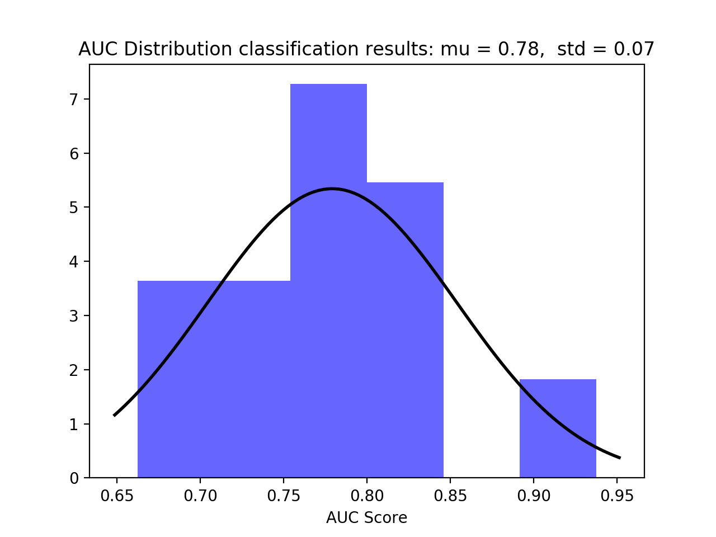
New Data Results
The AUC mean of the validation test was 78% with std of 7%.
For feature selection algorithms:
Fisher score mean accuracy: 0.8033 , std: 0.03
Laplacian score mean accuracy: 0.59735 , std: 0.05
Spectral score mean accuracy: 0.597, std: 0.05
SBS mean accuracy: 0.718, std: 0.04
SFS mean accuracy: 0.689, std: 0.04

Slide 16
New Data Results
The mean number of features chosen in all iterations was 29 features
Fisher Score was the best feature selection algorithm
Model running time: 10:39:12
Outer Iteration number | 1 | 2 | 3 | 4 | 5 | 6 | 7 | 8 | 9 | 10 | 11 | 12
Number of selected features | 35 | 27 | 26 | 32 | 27 | 33 | 26 | 25 | 35 | 27 | 27 | 28
Selected feature selection algorithm | fisher_score | fisher_score | fisher_score | fisher_score | fisher_score | fisher_score | fisher_score | fisher_score | fisher_score | fisher_score | fisher_score | fisher_score
AUC score | 0.78 | 0.66 | 0.79 | 0.84 | 0.7 | 0.78 | 0.94 | 0.84 | 0.71 | 0.78 | 0.72 | 0.82

Slide 17
New Data Conclusions
All models are better than random model.
The ML process didn’t showed strong stability in classification accuracies like in the paper.
The number of features (dimensions) was much higher than the number of observations (86 observations, 377 features).
More feature engineering work needs to be done, only cross validation is not enough.
Notes:
מסקנות:
כל המודלים שהתקבלו בכל האיטרציות היו טובים יותר מהמודל הרנדומלי
תהליך הלמידה על הדאטה סט הזה לא הראה יציבות ואחוזי דיוק גבוהים כמו במאמר הקודם
מספר המימדים היה גבוה בהרבה ממספר הדגימות, אשר הקשה על המודל.
נדרשת עבודת feature engineering מורכבת יותר על מנת לקבל תוצאות טובות יותר, רק ולידאציה לא מספיקה על מנת לקבל מודל טוב.

Slide 18
References
New Data took from Kaggle https://www.kaggle.com/c/mlsp-2014-mri/data
Code implemented in Python 3.
External Python Packages: numpy, sklearn, scipy, skfeature, mlxtend, xgboost.
Paper took from: https://preview-braininformatics.springeropen.com/articles/10.1007/s40708-017-0065-7

